Slide 1
UNIVERSIDAD AUTÓNOMA DEL ESTADO DE HIDALGO
ESCUELA SUPERIOR DE ZIMAPÁN
Licenciatura en Contabilidad
Nombre de la asignatura: Introducción a las Finanzas y Mercados Financieros
Nombre del profesor: Víctor González González
JULIO DICIEMBRE 2015

Slide 2
Resumen (abstract)
Las finanzas son un área íntimamente ligadas con la contabilidad y las finanzas, porque son de gran importancia en la toma de decisiones en las empresas en cuanto a la inversión y al financiamiento de crecimiento de patrimonio de la empresa . Los mercados financieros ofrecen múltiples oportunidades y opciones de inversión y financiamiento
Palabras Clave: Finanzas, empresas, mercados financieros, patrimonio.
Abstract
Finance is an area closely related to accounting and finance, because they are very important in making business decisions as to investment and growth equity financing of the company. Financial markets offer multiple opportunities and investment options and financing
Keywords: Finance, business, financial markets, heritage.

Slide 3
Objetivo general: Que el alumno sea capaz de analizar e interpretar los estados financieros para tomar decisiones de acuerdo a los indicadores proporcionados por la información procesada en la empresa e identifique el funcionamiento de los mercados financieros locales e internacionales.

Slide 4
UNIDAD V
Mercado y Sistema Financiero Mexicano e Internacional
Objetivo de la unidad:El estudiante conocerá la estructura del sistema financiero mexicano y su integración en el internacional, identificando las condiciones económicas globales que les permita tener una expectativa del entorno económico de la empresa.

Slide 5
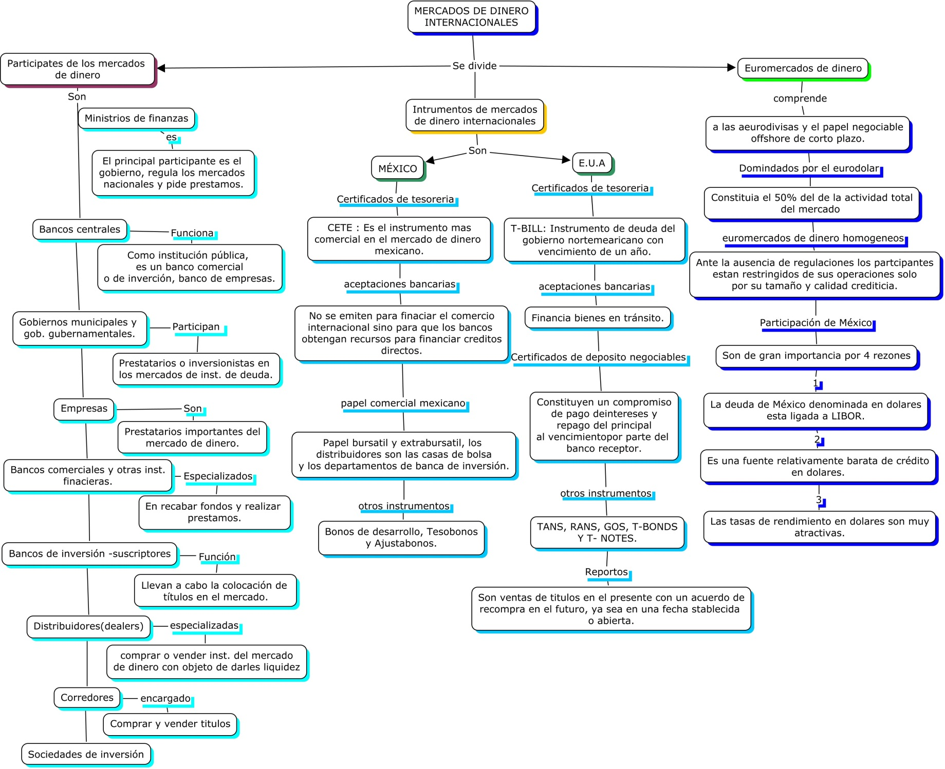
C. Políticas

Slide 6
BIBLIOGRAFIA
CARSTENS, C. M. (2010). LAS NUEVAS FINANZAS EN MÉXICO (págs. 129-189). MÉXICO: MILENIO S.A DE C.V.

